Slide 1
УМК «Школа России» окружающий мир 4 класс
Жизнь леса
МБОУ «Средняя общеобразовательная школа № 31» города Курска
Учитель: Бильдина Ирина Германовна

Slide 2
Тест

Slide 3
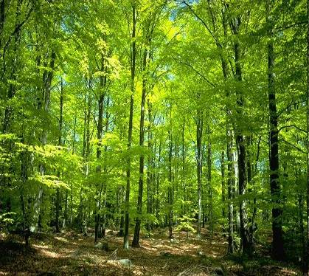
Лес -
это обширная
территория,
покрытая деревьями
и кустарниками.

Slide 4
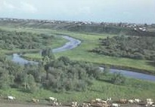
Лесами наша область небогата. Территория области
занята преимущественно лиственными лесами.
Наиболее часто встречаются дубовые рощи (дубравы),
а также березняки, осинники, ольшаники и ивняки.

Slide 5
Ярусы леса
Все растения, образующие лес, располагаются в лесу ступенями, или, как их называют в науке,
ярусами.
Первый ярус — это главный древесный полог. Его высота доходит до тридцати и даже более метров.
Второй ярус — это подлесок.
Третий — травяной покров. мхи и лишайники.
лесная подстилка.

Slide 6
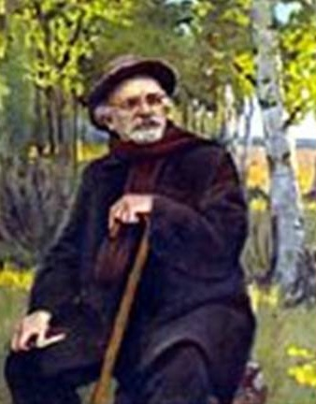
Лесные этажи
У птиц и зверьков в лесу есть свои этажи: мышки живут в корнях - в самом низу; разные птички, вроде соловья, вьют свои гнездышки прямо на земле; дрозды - еще повыше, на кустарниках; дятел, синички, совы – еще повыше; на разной высоте по стволу дерева и на самом верху селятся хищники: ястребы и орлы.
У них, у зверушек и птиц, с этажами не как у нас в небоскребах: у нас всегда можно с кем-нибудь перемениться.
У них каждая порода живет непременно в своем этаже.
М.М. Пришвин

Slide 7
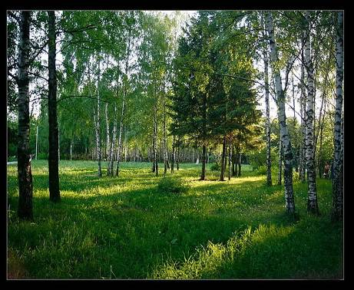
Все обитатели леса – растения, животные, грибы, - тесно связаны между собой, они живут совместно, как бы сообща. Поэтому лес называют природным сообществом.

Slide 8
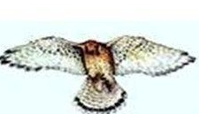
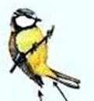
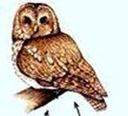
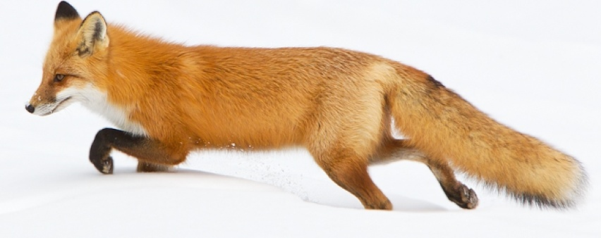
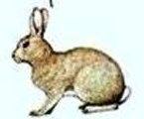
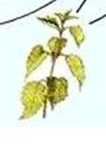
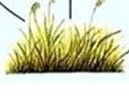

Slide 9
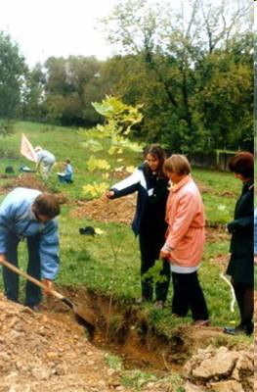
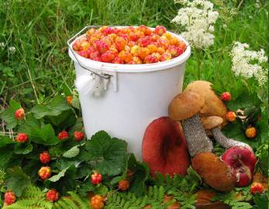
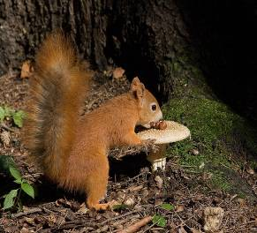
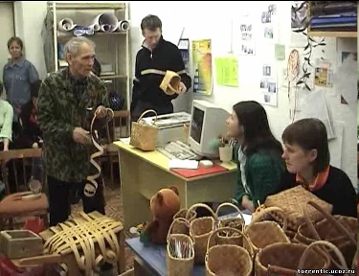
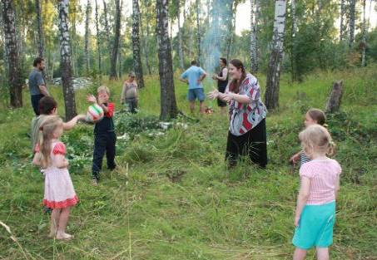
Значение леса

Slide 10
Молодцы!

